Slide 1
TELCO CUSTOMER CHURN PREDICTION
by : ARIF SANTOSO
Student Job Connector Data Science and Machine Learning Batch 08 - BSD

Slide 2

Customer Churn ?
Notes:
Customer Churn adalah jumlah atau presentasi pelanggan yang berhenti menggunakan produk atau berhenti berlangganan selama dalam suatu periode tertentu

Slide 3
Why is this matters?
Loss Revenue
The cost of retaining a customer is much lower than acquiring a new one
Inhibits Company growth
Notes:
Customer churn akan menurunkan jumlah pelanggan, tentu akan mengurangi pendapatan
Sejak customer berlangganan, itu berarti mereka menemukan beberapa nilai atau manfaat produk kita. Namun, pelanggan baru mungkin belum pernah mendengar produk Anda, apalagi menggunakannya. Inilah sebabnya akuisisi pelanggan baru akan memakan banyak waktu dan biaya daripada terus melayani pelanggan yang sudah ada
Customer churn akan sangat mempengaruhi reputasi perusahaan sehingga menghambat pertumbuhan bisnis

Slide 4
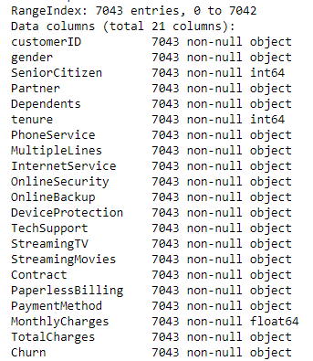
DATASET
Dataset provide by Kaggle
https://www.kaggle.com/blastchar/telco-customer-churn
Dataset are IBM datasets sample, Consists of 7043 samples and 21 columns.

Slide 5
OBJECTIVE
Get insight from this dataset
Build Machine Learning Model to predict customers churn
Notes:
Mampu menganalisa faktor-faktor apa saja yang berpotensi jadi penyebab pelanggan untuk berhenti berlangganan. Mendapatkan feedback dari pelanggan adalah factor yang paling meyakinkan mengapa mereka berhenti berlangganan, namun tidak semua pelanggan bersedia memberikan feedback.
Mampu memperkirakan pelanggan yang mempunyai kecenderungan tinggi untuk berhenti langganan, dengan begitu perusahaan bisa memberikan tindakan yang lebih baik untuk mempertahankan pelanggan tersebut sebelum mereka benar benar berhenti langganan

Slide 6
CHURNING RATE
EXPLORATORY DATA ANALYSIS
Notes:
Data Exploratory bertujuan menggali insight dari data, dalam dataset ini kita akan melihat factor-factor apa saja yang mempengaruhi Customer Churn

Slide 7
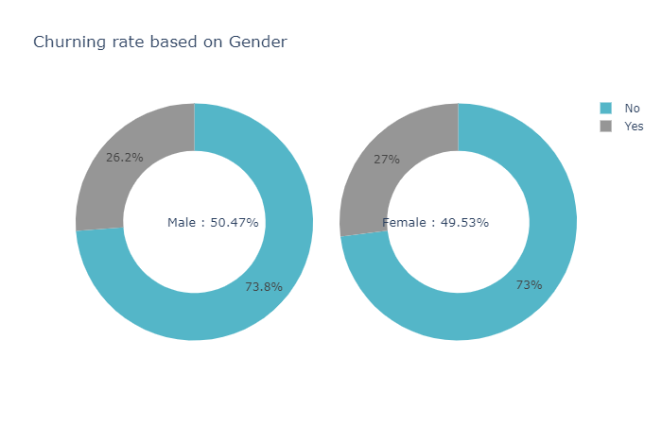
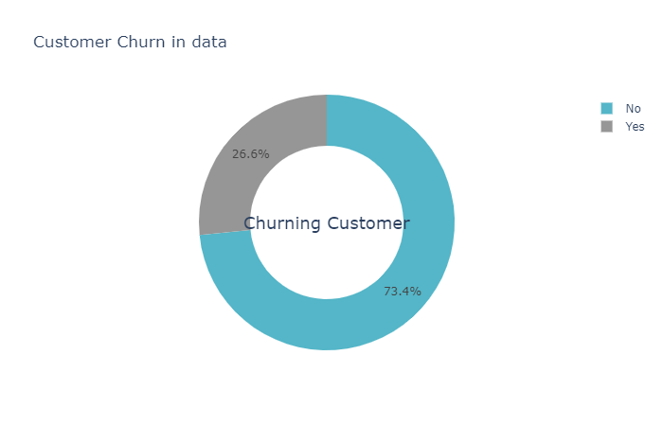
CHURNING RATE
Churning rate is
26.6 %
“gender doesn’t affect customer churning”
Notes:
Label of Churning : 1869
Label Not Churning : 5163

Slide 8
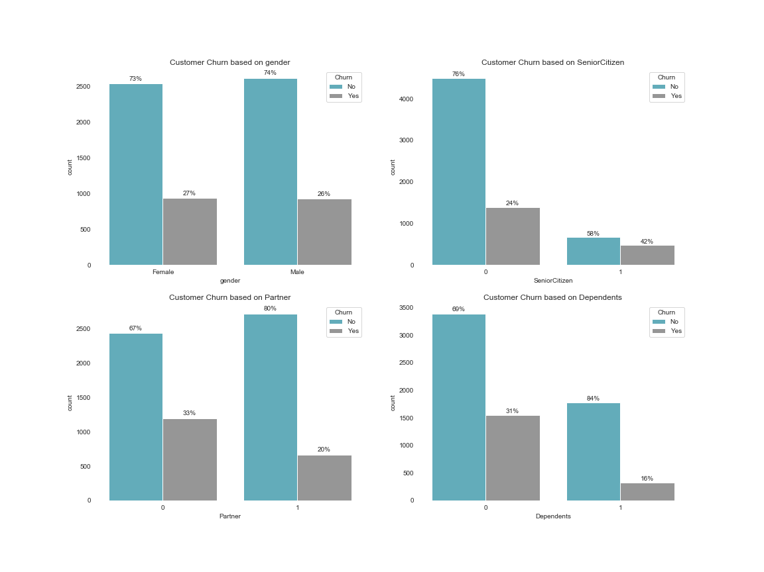
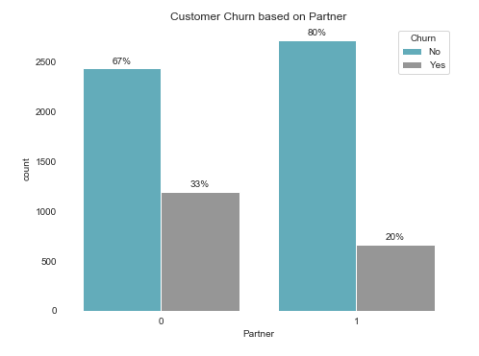
CHURNING RATE BASED ON DEMOGRAPHY
Senior Citizen
Doesn’t Have Partner
Desn’t have Dependent
“greater tend to churn”

Slide 9
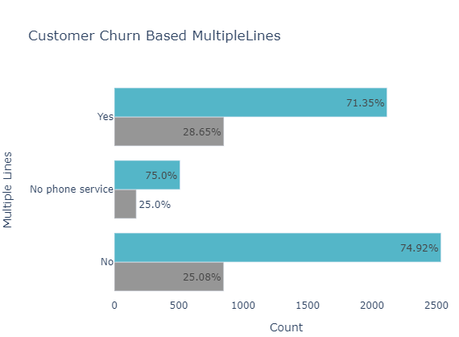
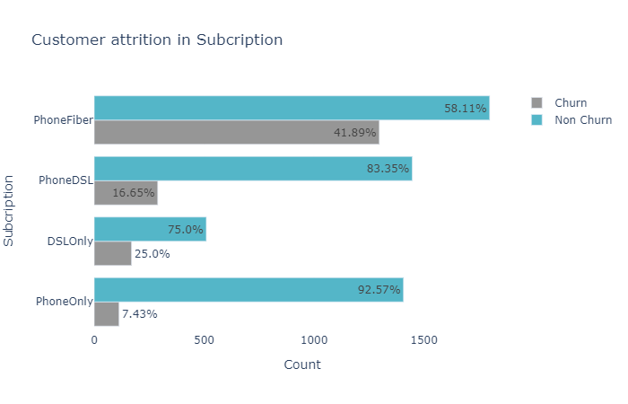
CHURNING RATE BASED ON SUBSCRIPTION
Internet Fiber Optic is a big factor in Customer Churning

Slide 10
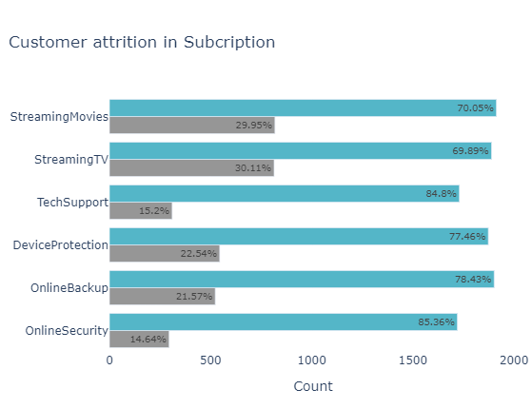
CHURNING RATE BASED ON ADDITIONAL SUBSCRIPTION
Based on additional subscription, Customer who subscribe Streaming Movies and Streaming TV has greater tendency to Churn

Slide 11
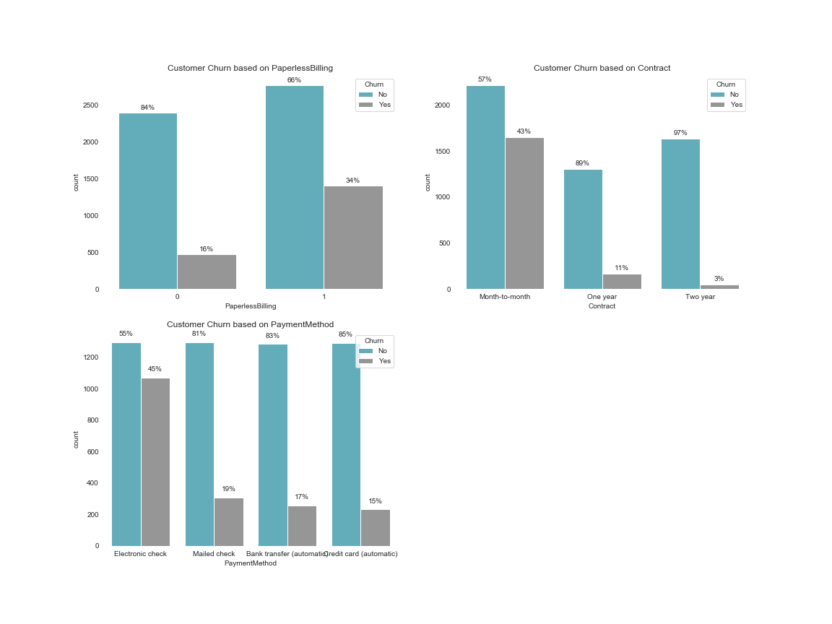
CHURNING RATE BASED ON CONTRACT AND PAYMENT METHOD
Contract Month to Month
Use Paperless Billing
Payment Method Electronic Check
“greater tend to churn”

Slide 12
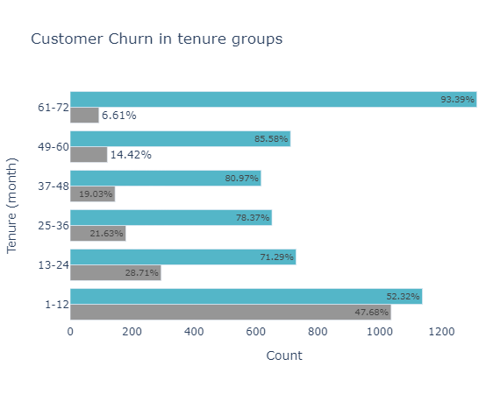
CHURNING RATE BASED ON TENURE
“Important to retain customers in the first year”
Notes:
Dari grafik ini bisa kita lihat bahwa kecenderungan untuk berhenti berlangganan bagi customer yang berlangganan belum ada 12 bulan sangat tinggi, kemudian untuk tahun tahun berikutnya churn ratenya turun tajam, tahun pertama adalah hal yang penting untuk mempertahankan customer

Slide 13
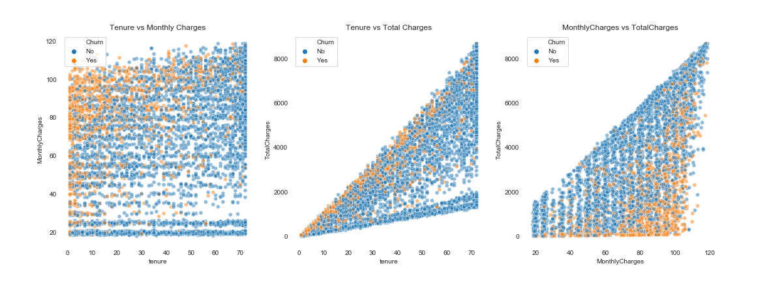
TENURE AND CHARGES
“Higher Monthly Charges, higher to Churn”
Notes:
- Grafik pertama menunjukan bahwa mayoritas Customer Churn terdistribusi pada tenure rendah dengan biaya perbulan yang tinggi
- Grafik 2 menunjukan terdapat korelasi positif yang kuat antara tenure dengan Total Charges, mayoritas customer churn terdistribusi pada tenure rendah tetapi dengan nilai total charges yang tinggi
- Pada grafik ketiga, mayoritas customer churn berada pada Monthly Charges yang lebih tinggi dan Total charges yang rendah, hal ini kare Total charge dipengaruhi oleh tenure seperti terlihat pada grafik 2

Slide 14
MACHINE LEARNING MODEL

Slide 15
IMBALANCED DATASET
Train Model
Imbalance Dataset
Balance Dataset (Under Sample)
Balance Dataset (Random Over Sample)
Balance Dataset (SMOTE)
Label of Churning : 1869
Label Not Churning : 5163

Slide 16
MACHINE LEARNING ALGORITHM
Linear Regression
Decision Tree
Random Forest
K- Nearest Neighbors
Because we used imbalance dataset, evaluation matrics based on Recall,F1 Score, and AUC Score

Slide 17
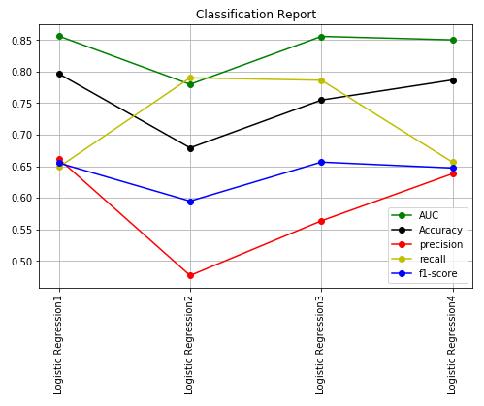
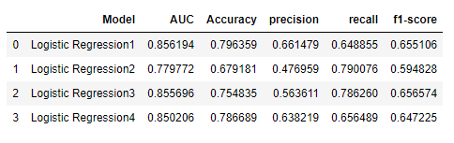
MACHINE LEARNING BEST MODEL
Best Model
“Logistic Regression
(Over Sample)”

Slide 18
MODEL INTERFACE

Slide 19
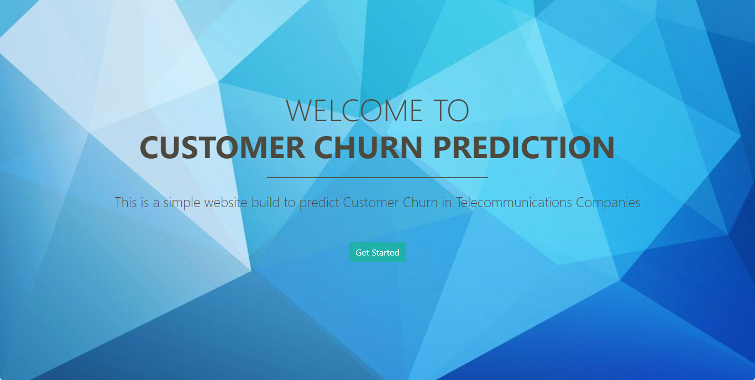
MODEL INTERFACE

Slide 20
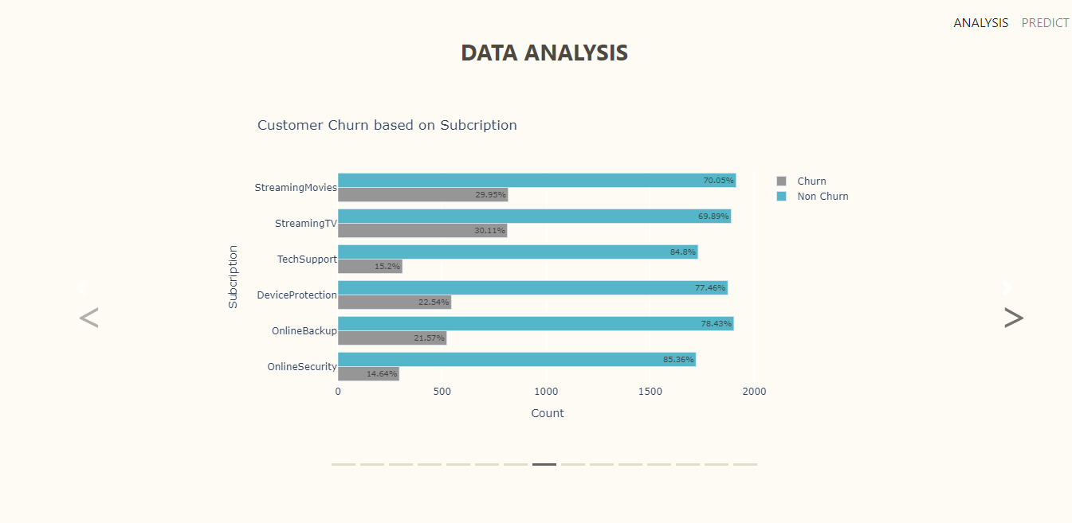
MODEL INTERFACE

Slide 21
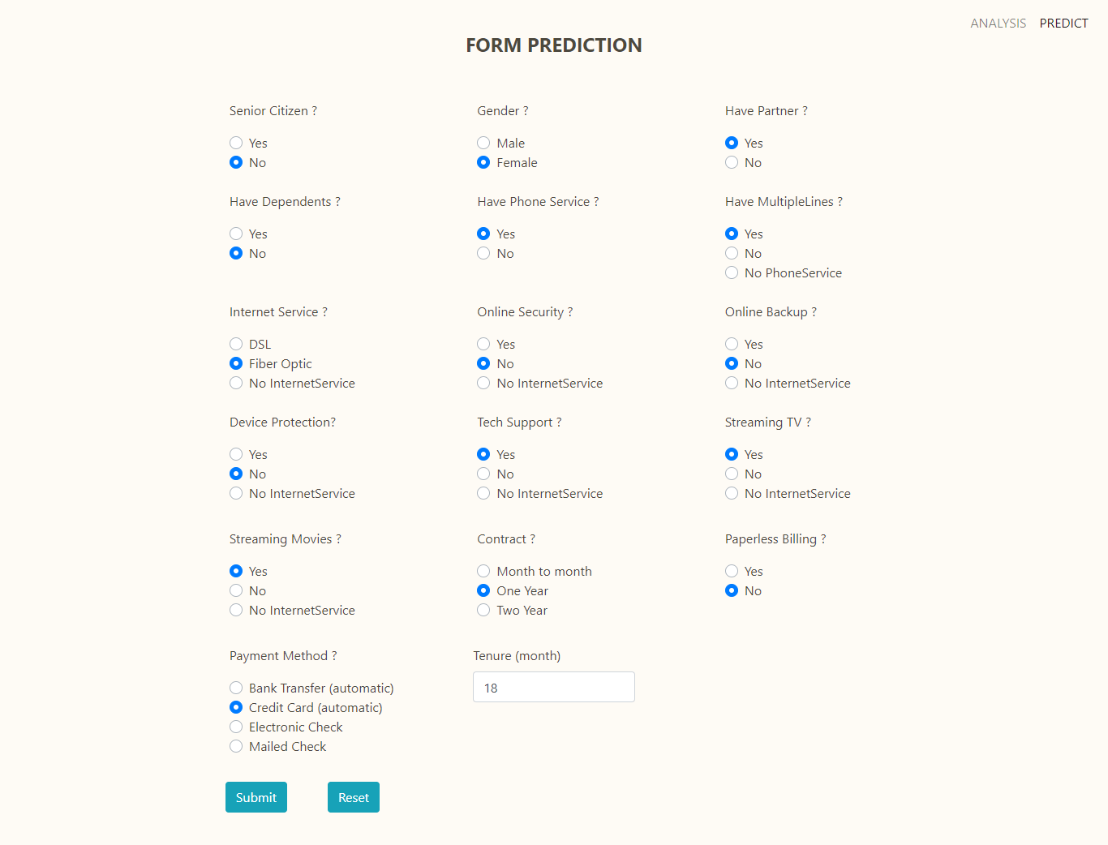
MODEL INTERFACE

Slide 22
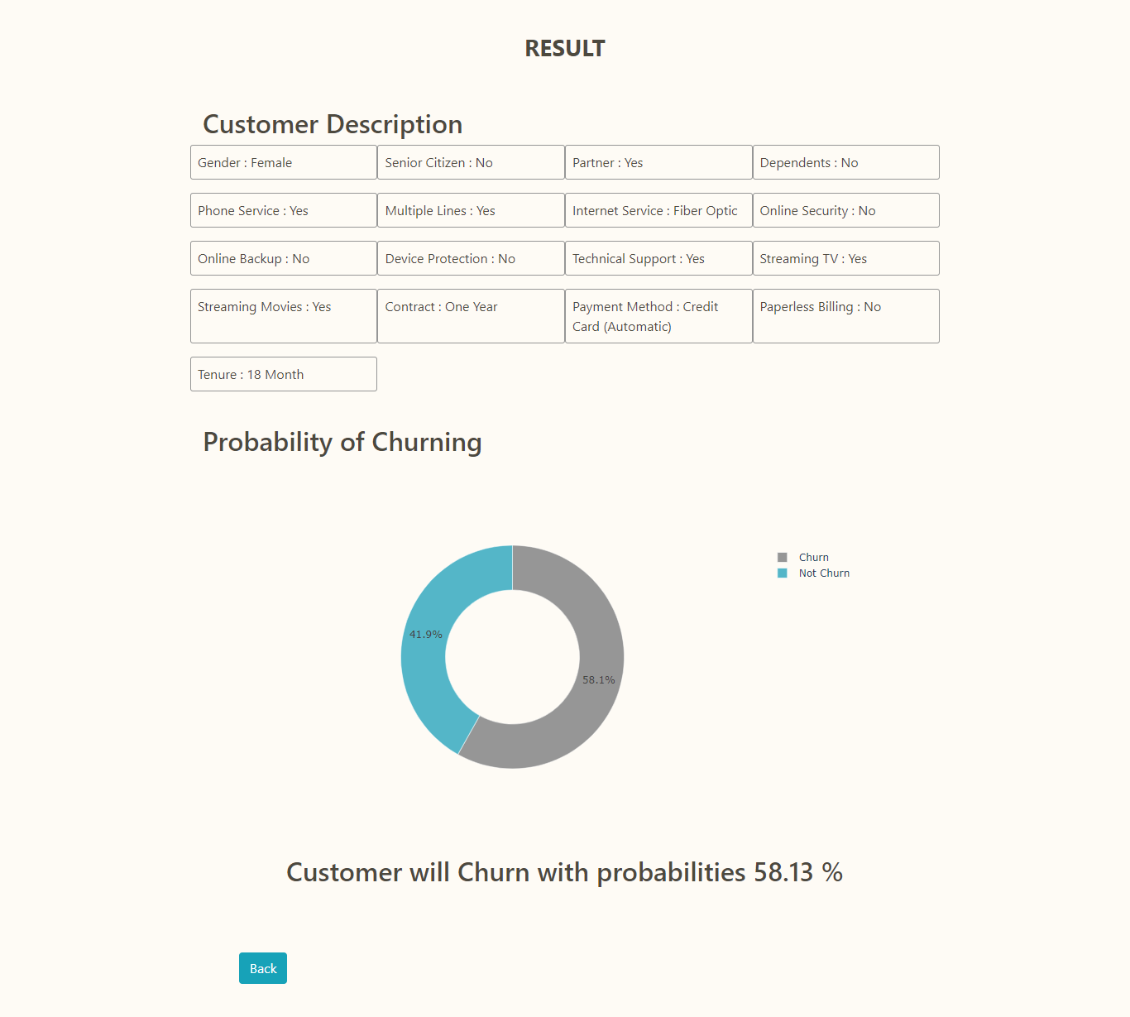
MODEL INTERFACE

Slide 23
CONCLUSION
Mendapatkan pelanggan baru yang mempunyai kecenderungan rendah untuk churning, yaitu bukan lansia dan tidak hidup sendiri
Memberikan promo yang lebih baik bagi pelanggan baru, bulan pertama pelanggan sangat rawan untuk berhenti langganan
Mengikat pelanggan dengan kontrak One year/Two year
- Meningkatkan layanan terutama Internet Fiber Optic
Meninjau kembali biaya berlangganan perbulan
Mempermudah proses pembayaran tagihan
Memilih untuk mempertahankan customer atau mencari customer baru berdasarkan probabilitas churning customer.
Mendapatkan Feedback dari pelanggan adalah cara yang paling efektif untuk menurunkan customer churn

Slide 24
THANK YOU !!!

